Slide 1

건설 AX
검토 보고서
한신공영(주) AI 전환 로드맵
01

Slide 2
CHAPTER 01
건설 산업의 변곡점
전통적 노동 집약 구조의 한계와 데이터 기반 혁신의 태동
02

Slide 3




국내 건설업의 3대 복합 위기 진단
생산성 정체
인력 구조 악화
규제 리스크 확대
전통적 현장 관리 방식의 비효율 지속
타 산업군 대비 낮은 생산성 지표로 인해 수익성 악화 구간에 진입
숙련공 고령화 및 신규 유입 단절 심화
기술 전수 공백에 따른 시공 품질 저하 및 관리 리스크 상존
중대재해처벌법 등 강화된 안전 규제 대응 필요
ESG 공시 의무화 등 탄소 배출 관리 압박이 경영 부담으로 작용
03
Source: KDB 미래전략연구소 보고서 (2024.12) 재구성

Slide 4
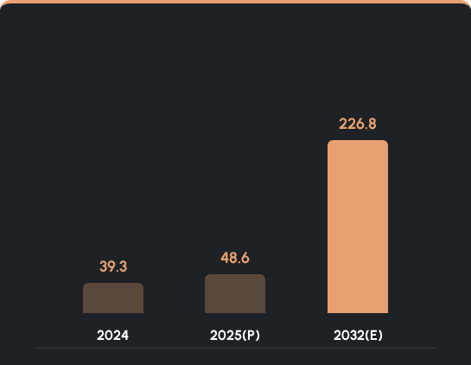

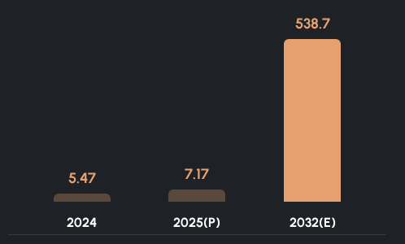
위기의 반대편, 건설 AI의 성장과 기회
글로벌 건설 AI 시장 규모 전망
(십억 달러, Bn USD)
CAGR 24.60%
국내 AI 시장 규모 전망
(십억 달러, Bn USD)
53.87
CAGR 33.40%
04
Source: Fortune Business Insights (2025.12), "AI in Construction Market", "Korea AI Market"

Slide 5
건설 AX 혁신의 필연성
 | 전통 방식 | 건설 AI 도입 | 기대 효과 및 성과
공사비 절감 | 기준점 (100%) | 70% ~ 95% 수준 절감 | 설계 최적화 및 자재 낭비 방지 추진
공사 기간 | 표준 공기 준수 어려움 | 5% ~ 12% 단축 가능 | 자동 공정 관리 및 리스크 선제 대응
안전 사고 | 인력 중심 모니터링 | 위험 감지 시 3초 내 경보 | 중대재해 위험 행동 42% 감소 실현
관리 정확도 | 약 70% (경험 기반) | 95% 이상 (데이터 기반) | 데이터 기반 정밀 의사결정 체계 확보
05
Source : 국내 건설사 AI 실증 데이터 및 KDI 경제정보센터 분석 자료

Slide 6






건설 AI의 3대 핵심 가치
지능형 생산성
선제적 안전
지속 가능 품질
●
단순 반복 업무 자동화 기반 공기/원가 혁신
●
인간 인지 한계 극복 실시간 위험 감지
●
콘크리트 강도 예측 등 정밀 시공 제어
●
데이터 학습 모델 통한 설계 및 공정 최적화
●
CCTV 영상 분석 및 웨어러블 사고 예방
●
폐기물 최소화 및 자재 효율로 ESG 실현
06
Source: KDB 미래전략연구소 산업기술리서치센터 (2024.12)

